Slide 1
МЭРГЭШҮҮЛЭХ ДАДЛАГЫН
АЖЛЫН ТАЙЛАН
МУИС
aнгийн оюутан

Slide 2

Оршил
Капитрон банкыг сонгож авсан гол шалтгаан нь банкны системд эрүүл орчин бий болсноороо өрсөлдөөн, интернет мэдээлэл, сүлжээний өндөр хурдыг ашиглан олон улсын санхүүгийн уламжлагдсан хэрэгслүүдээр дэлхийн зах зээлд өрсөлдөх боломж маш их болсон билээ. Мөн тус банк нь эрхэм зорилгодоо мэдээллийн шинэ техник технологийг ашигладаг гэсэн нь сонирхол татсан төдийгүй, чухам энэ зорилгодоо хүрэхийн тулд юу хийдэг болохыг судлах, банк санхүүгийн системийн отгон банкуудын нэг болохоор сонгосон юм.
Миний дадлагын гол чиглэл нь орчин үеийн банкны үйлчилгээнд интернет банк, мобайл банк, картын үйлчилгээ зэрэг олон олон шинэ үйлчилгээг техник технологийн хөгжлийг ашиглан найдвартай, түргэн шуурхай ашиглаж байгаа үүн дээр тулгуурлан удирдлагууд ямар ажил явуулдаг вэ? Цаашид ямар ажил явуулж болох вэ гэх мэт асуудлыг авч үзэн, дотоод сүлжээ хэрхэн арилладагийг нарийвчлан судлах зорилготой байлаа.

Slide 3
Банкны эрхэм зорилго
Мэдээллийн технологийн дэвшил болон оюуны өндөр чадавхид тулгуурлан олон улсын жишигт нийцсэн орчин үеийн банк, санхүүгийн үйлчилгээг орон зай, цаг хугацаанаас үл хамааран харилцагчиддаа хүргэх явдал юм.
Банкны тухай товч танилцуулга
Капитрон банк нь 2001 оны 11 дүгээр сарын 16-ны өдөр үүсгэн байгуулагдаж, өдгөө 10 дахь жилдээ үйл ажиллагаагаа амжилттай явуулж байна. Капитрон банк мэргэжлийн өндөр ур чадвартай боловсон хүчинг олон жилийн ажлын туршлагатай шилдэг удирдлагаар удирдуулан орчин үеийн мэдээллийн техник технологийг банкны үйлчилгээнд нэвтрүүлэх стратеги баримтлан ажилласнаар Монгол улсын банк санхүүгийн зах зээлд орчин үеийн банкны дүр төрхийг анхлан бий болгосон юм.

Slide 4
Капитрон банк өнгөрсөн хугацаанд зах зээл дээрх уламжлалт бүтээгдэхүүн үйлчилгээг шинэ техник технологоор баяжуулах, шинэ төрлийн бүтээгдэхүүн үйлчилгээг зах зээлд нэвтрүүлэх алхамуудыг удаа дараалан хийж гүйцэтгэсээр ирсэн билээ. Үүний үр дүнд бид Монгол Улсын банк санхүүгийн зах зээлд анх удаа Эскроу данс, Овердрафт, Интернет банк, Лизинг, Моргэж, SMS банк, Телефон банк зэрэг бүтээгдэхүүн үйлчилгээг амжилттай нэвтрүүлж чадсан юм. Эдгээр нь зөвхөн Капитрон банкны ашиг орлогыг нэмэгдүүлж, харилцагчдын хэрэгцээ шаардлагыг ханган, тэдний таалалд нийцсэн төдийгүй улс орны хөгжил, тэр дундаа банк санхүүгийн салбарын хөгжилд маш чухал ач холбогдолтой хөрөнгө оруулалт болсон билээ.

Slide 5
Банк өсч томрохын хэрээр Засгийн газар болон Олон улсын хамтын ажиллагааны хөтөлбөрүүдэд хамрагдаж, олон улсын банк санхүүгийн байгууллагуудтай харилцаагаа улам өргөтгөн, олон улсын хэмжээнд танигдан, хүлээн зөвшөөрөгдөж, улс орны хөгжлийн үйл явцад идэвхтэй оролцох шаардлага улам бүр нэмэгдсэн юм. Энэ хүрээнд Капитрон банк ХБНГУ-ын KFW төслийн “Жижиг дунд үйлдвэрлэлийг хөгжүүлэх төслийн зээл”, Монгол улсын Засгийн газар, Япон улсын Засгийн газрын хэлэлцээрээр Япон улсын Олон улсын хамтын ажиллагааны банкаар дамжуулан хэрэгжүүлж буй “Жижиг, дунд үйлдвэрлэлийг хөгжүүлэх, байгаль орчныг хамгаалах хоёр үе шаттай зээлийн төсөл”-ийн хөтөлбөрийг хэрэгжүүлэгч, Монгол Улсын Засгийн Газар Дэлхийн банкны олон улсын хөгжлийн ассоциаци хамтран хэрэгжүүлж байгаа “Тогтвортой амьжиргаа төсөл”, АНУ-ын Олон Улсын Хөгжлийн Агентлаг болон АНУ-ын Хөдөө Аж Ахуйн Яамны санхүүжилт бүхий “Гэр Санаачлага” зэрэг төслүүдийг олгохоор тус тус сонгогдож, Улаанбаатар хотоос гадна Дархан-Уул, Орхон, Баян-өлгий аймгуудад амжилттай хэрэгжүүлсээр ирлээ.

Slide 6
Хувь нийлүүлэгч
Тус банкны нийт хувьцааны 49.05% -ийг иргэн Б. Мэдрээ, 46.33% -ийг иргэн П. Мөнхсайхан эзэмшдэг.
Хянан шалгах зөвлөл
Хянан шалгах зөвлөлийн гишүүн
Ө.Хишгээ
Төлөөлөн удирдах зөвлөл
Төлөөлөн удирдах зөвлөлийн гишүүн
Б.Мэдрээ
Төлөөлөн удирдах зөвлөлийн гишүүн
П.Мөнхсайхан
Дотоод аудит
Дотоод аудитын газрын захирал
Л.Батболд

Slide 7
Удирдлагын баг
Гүйцэтгэх захирал
П.Мөнхсайхан
Тэргүүн дэд захирал
Ө.Одонсүрэн
Тайлан бүртгэл, хяналтын газрын захирал бөгөөд ерөнхий нягтлан бодогч
Б.Алтанхуяг
Эрсдлийн удирдлага, хяналтын газрын захирал
Л.Хонгорзул
Хөрөнгө удирдлагын газрын захирал
С.Ганболд
Хэрэг эрхлэх газрын захирал
Т.Алтанзул
Бизнесийн банкны газрын захирал
Б.Эрдэнэцэцэг
Иргэдийн банкны газрын захирал
А.Бүдээ

Slide 8
Корреспондент харилцаа
Капитрон банк олон улсын нэр хүнд бүхий банкуудтай корреспондент харилцаа тогтоосноор харилцагчиддаа гадаад гуйвуулга хийх болон хүлээн авах, валютын арилжаа болон хөрвүүлэг хийх, импортын болон экспортын аккредитив нээх, баталгаа гаргах зэрэг гадаад төлбөр тооцооны үйлчилгээнүүдийг найдвартай хүргэж чаддаг юм.
Тус банк дараах олон улсын банкуудтай корреспондент харилцаатай ажиллаж байна. Үүнд:
- БНСУ-ын Kookmin Bank, 2003 он
- Австри улсын Raiffesisen Zentral Bank, 2004 он
- Япон улсын Sumitomo Mitsui Banking Corporation, 2004 он
- БНХАУ-ын Agricultural Bank of China, 2005 он
- Швецари улсын UBS AG, 2007 он
- ОХУ-ын Unicredit Bank, 2007 он
- ОХУ-ын International Bank for Economic Coopertaion, 2007 он

Slide 9
Банкний түүх, ололт амжилт
2001-11
Монгол банкнаас арилжааны банкны үйл ажиллагаа эрхлэх зөвшөөрлийг олгов.
2001-11
Капитрон банк 3 тэрбум төгрөгийн дүрмийн сан, 17 ажилтантайгаар үйл ажиллагаагаа явуулж эхлэв.
2002-06
Улаанбаатар хотод анхны салбараа нээв.
2002-09
Монгол улсын банкны салбарт цоо шинэ үйлчилгээ болох Интернэт банкны үйлчилгээг зах зээлд амжилттай нэвтрүүлэв.
2002-10
Монгол улсын банк санхүүгийн зах зээлд цоо шинэ бүтээгдэхүүн болох Эскроу дансны үйлчилгээг нэвтрүүлэв.
2003-05

Slide 10
Бие даасан картын төвийг байгуулж, MasterCard үйлчилгээг зах зээлд нэвтрүүлэв.
2003-06
Капитрон банк нь олон улсын мөнгөн шилжүүлгийн SWIFT.NET сүлжээнд холбогдсон анхны Монголын банк болов.
2003-07
Орон нутагт анхны салбараа Монгол улсын хоёр дахь том хот болох Дархан-Уул аймаг нээлээ.
2003-08
Монгол улсын банкны салбарт цоо шинэ бүтээгдэхүүн болох OverDraft зээлийн үйлчилгээг нэвтрүүлэв.
2003-12
Оны "Top 100" аж ахуй нэгжээр шалгарав.
2004-02
Монгол улсын эдийн засгийн томоохон түшиц хот болох Эрдэнэт хотод салбараа нээж үйл ажиллагаагаа өргөжүүллээ.
2004-04
ХБНГУ-ын Засгийн газар, Монгол улсын Засгийн газрын ЖДҮ-ийн зээлийн хөтөлбөрийн шалгууруудыг хангасаны үндсэн дээр Германы KfW банкны ЖДҮ-ийг хөгжүүлэх төслийн хэрэгжүүлэгч, оролцогч банк болов.

Slide 11
2004-12
Мэдээллийн технологийн шинэ системийг нэвтрүүлснээр зээлийн бүртгэл, хяналтыг автоматаар хэрэгжүүлэх боломжтой болов.
2005-05
Үйл ажиллагаагаа өргөжүүлэн 4-р салбараа бичил зээлийн үйл ажиллагагааг дэмжиж нээв.
2005-05
Хөрш 3 улстай хил залгадаг, тухайн бүс нутагтаа нийгэм, эдийн засгийн төв болсон Баян-Өлгий аймагт 5-р салбараа нээв.
2005-08
Дэлхийн банкны Бичил санхүүгийн хөгжлийн сангийн төслийн хүрээнд хоёр тендерт ялж, Дархан-Уул болон Орхон аймгуудад бичил санхүүгийн үйлчилгээгээ хүргэж эхлэв.
2005-12
Төв удирдлага болон орон нутгийн бусад бүх салбар нэгжүүд Онлайн сүлжээнд хамрагдав.
2006-02
Капитрон банк нь Интер банкийг худалдаж авсан нь Монгол улсын банкны салбарын түүхэнд анхны нэгдэх процесс болов.
2006-03
Монгол улсын Засгийн газар, Япон улсын Засгийн газрын хэлэлцээр дээр үндэслэн Япон улсын Олон улсын хамтрын ажилллагааны банк /JBIC/-ны хөнгөлөлттэй зээлийн хэрэгжүүлэгч банкаар шалгарав.
2007-12
Капитрон банкны нийт актив 100 тэрбум төгрөгт хүрэв.

Slide 12
2008-04
Газар тариалан, хүнсний ногоо болон мал аж ахуй эрхлэгчдэд зээлийн хүүгийн татаас олгох хөтөлбөрийг Монгол улсын Хүнс, Хөдөө Аж Ахуйн Яам болон Сангийн Яамтай хамтран хэрэгжүүлж эхэллээ.
2008-06
Интернэт банкны үйлчилгээгээ гүйлгээ хийх бололцоотой болгож өргөтгөлөө.
2008-12
Орон нутгийн салбар нэгжүүд МoneyGram-ийн үйлчилгээг онлайн горимд гүйцэтгэдэг болов.
2009-02
Банк хадгаламж эзэмшигчдийнхээ дунд сугалаат, урамшуулал зохион байгуулж, нийт 24 хадгаламж эзэмшигчдэд орон сууц, гадаад улсад аялах эрхийн бичиг, мөнгөн шагналыг олгов.
2009-04
Сэлэнгэ аймгийн Сайхан сумын Номгон тосгонд шинэ тооцооны төвөө нээн, үйл ажиллагаагаа явуулж эхэллээ.
2009-07
МУ-ын ХХААХҮЯ, НЗДТГ-тай хамтран ЖДҮ-ийг дэмжих хөтөлбөрийн дамжуулан хэрэгжүүлэгч банкаар шалгарав.
2009-12
Капитрон банк нь Thomson Reuters агентлаг, Монголын санхүүгийн зах зээлийн холбооноос шалгаруулдаг "UBIBOR contribution contest" шалгаруулалтын "Best Spread" номинацийн ялагч болов. /хамгийн бодитой ханшаар ажиллагч банк/
2010-04
Капитрон банк нь өөрийн нөр их хичээл зүтгэл, үйл ажиллагаа, хамтын бүтээлээрээ арилжааны бусад банкуудтай өрсөлдөн 2009 оны “ТОП -5” банкаар шалгарлаа.

Slide 13
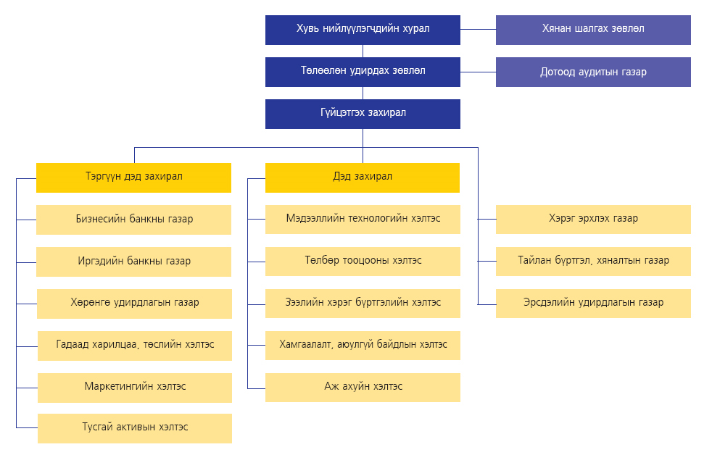
Бүтэц зохион байгуулалт

Slide 14
Оюутны дадлага
Их, дээд сургуулиудад банк, санхүү, нягтлан бодох бүртгэлийн чиглэлээр суралцаж буй оюутан залуус Та бүхэнд өөрийн ур чадвар, танхимын сургалтаар олж авсан мэргэжлийн мэдлэг, мэдэгдэхүүнийг практикт батжуулах үүднээс Капитрон банкинд урт болон богино хугацааны дадлага хийх үүд хаалга нээлттэй байна.
Дадлага хийх оюутанд тавигдах шаардлага
- Их, дээд сургуулийн 4-5 курс буюу төгсөх курсын оюутан байх
- Банк, санхүү, бизнесийн удирдлага, нягтлан бодох бүртгэлийн чиглэлээр суралцаж байгаа
- Суралцсан хугацааны голч дүн 3 буюу түүнээс дээш байх

Slide 15
Дадлага хийхэд бүрдүүлэх материал
- Дадлагын өргөдөл
- Иргэний үнэмлэхний хуулбар
- Оюутны үнэмлэхний хуулбар
- Дадлага хийлгэх тухай сургуулийн албан тоот
- Дадлагын удирдамж, хөтөлбөр
- Дүнгийн хуулбар

Slide 16
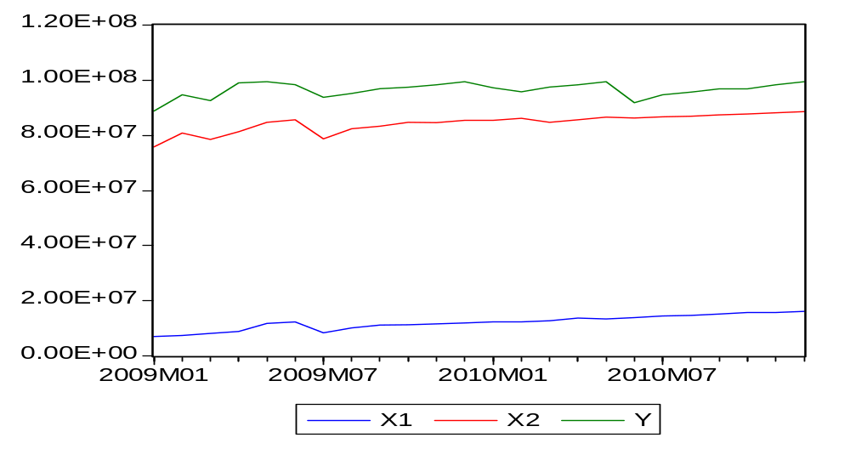
Хүчин зүйлсийн график

Slide 17
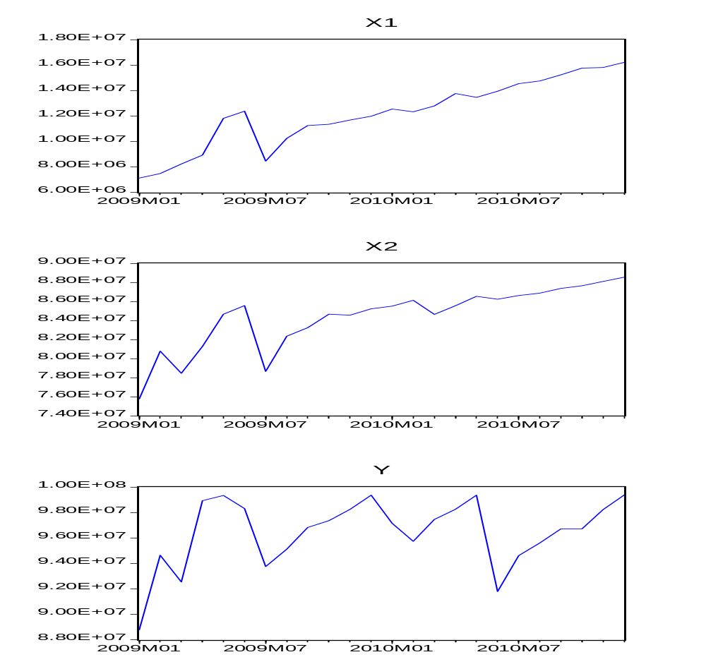
Хүчин зүйл тус бүрийн график

Slide 18
Шугаман корреляцийн хамаарал
 | X1 | X2 | Y
X1 | 1.000000 | 0.945845 | 0.459424
X2 | 0.945845 | 1.000000 | 0.614554
Y | 0.459424 | 0.614554 | 1.000000

Slide 19
Dependent Variable: Y
Method: Least Squares
Date: 03/16/11 Time: 18:23
Sample: 2009M01 2010M12
Included observations: 24
Variable | Coefficient | Std. Error | t-Statistic | Prob.
C | -8360043. | 27136971 | -0.308068 | 0.7611
X1 | -1.168666 | 0.471416 | -2.479056 | 0.0217
X2 | 1.410337 | 0.385087 | 3.662381 | 0.0015
R-squared | 0.518569 | Mean dependent var |  | 96430404
Adjusted R-squared | 0.472718 | S.D. dependent var |  | 2715168.
S.E. of regression | 1971597. | Akaike info criterion |  | 31.94305
Sum squared resid | 8.16E+13 | Schwarz criterion |  | 32.09031
Log likelihood | -380.3167 | F-statistic |  | 11.30996
Durbin-Watson stat | 1.412331 | Prob(F-statistic) |  | 0.000464

Slide 20
Хамгийн бага квадратын аргаар үнэлсэн шугаман үнэлгээ:
Тэгшитгэлийг харахад Х1 Х2 хүчин зүйлсүүд нь Ү хүчин зүйлийг 47% -тай тайлбарлаж байна.

Slide 21
Estimation Command:
=====================
LS Y C X1 X2
Estimation Equation:
=====================
Y = C(1) + C(2)*X1 + C(3)*X2
Substituted Coefficients:
=====================
Y = -8360043.106 - 1.16866636*X1 + 1.410337131*X2

Slide 22
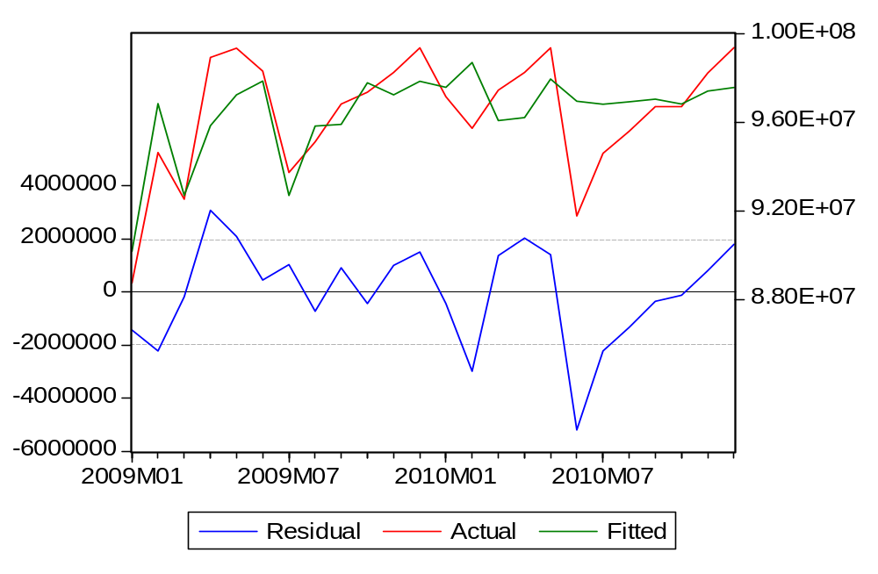

Slide 23
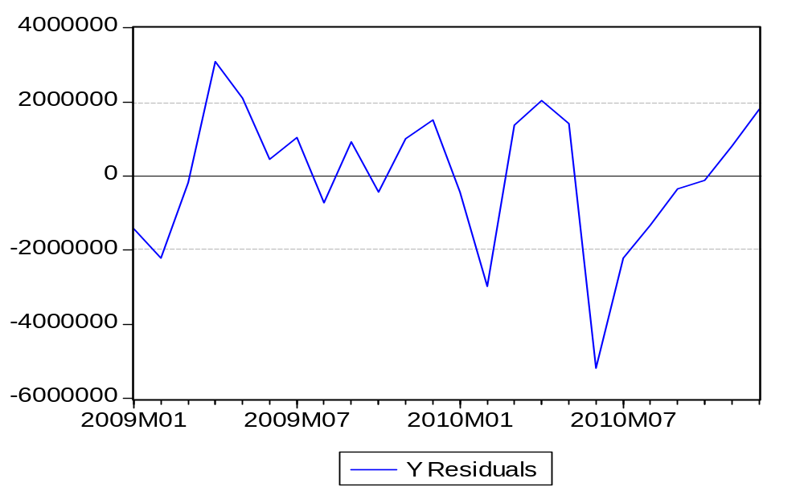
Үлдэгдлүүдийн график

Slide 24
Дүгнэлт
Капитрон банкны 503-р тооцооны төвд дадлага хийх хугацаандаа уг банкны үүсэл хөгжил, зорилго зорилт, өдөр тутмын үйл ажиллагаатай танилцсан болно.
Банкны үйл ажиллагааны талаар зохих мэдлэгтэй болохийн зэрэгцээ анхан шатны баримтуудыг эхнээс нь архивт хүлээлгэж өгөх хүртлэх бүхий л ажлыг өөрийн биеэр хийж гүйцэтгэх чадвартай болсон.

